Slide 1
ГОСУДАРСТВЕННОЕ БЮДЖЕТНОЕ ОБРАЗОВАТЕЛЬНОЕ
УЧРЕЖДЕНИЕ РОСТОВСКОЙ ОБЛАСТИ
«ТАГАНРОГСКИЙ ПЕДАГОГИЧЕСКИЙ ЛИЦЕЙ-ИНТЕРНАТ»
Индивидуальный проект
Предметная область
«Русский язык»
Тема:
Влияние текстов публицистического характера на человека
Выполнил:
ученик 9Б класса
Мушкуназян Вадим
Научный руководитель:
Мишнёв А.К.
Учитель русского языка
и литературы
Таганрог
2020

Slide 2
Актуальность работы: Новизна проекта заключается в необходимости исследования влияния текстов публицистического стиля на читателей и общество в целом. В связи с тем, что главной функцией публицистического стиля речи является воздействие на адресата, автор данного проекта ставит перед собой соответствующие цели и задачи.
Целью данной работы является изучение публицистического стиля речи и его особенностей. С этой целью решаются следующие задачи:
рассмотреть общую специфику публицистического стиля;
определить его основные функции;
изучить различные подстили, относящиеся к публицистическому стилю
раскрыть языковые особенности данного стиля речи.

Slide 3
Методы проектирования: анализ текстов публицистического содержания, статистика. Методическая ценность работы заключается в том, чтобы определить на практике способы влияния СМИ посредством публицистических текстов на людей.
Материалы проектирования: В данной работе предпринята попытка исследования влияния текстов публицистического содержания на читателей. Эта цель достигнута благодаря последовательному выполнению следующих работ: определение понятия публицистического стиля, выявление подстилей публицистического стиля, определение способов воздействия на человека через анализ газетных статей и заголовков как форм публицистического текста. Для решения проектных задач также использовались различные учебные пособия, статьи, интернет.

Slide 4
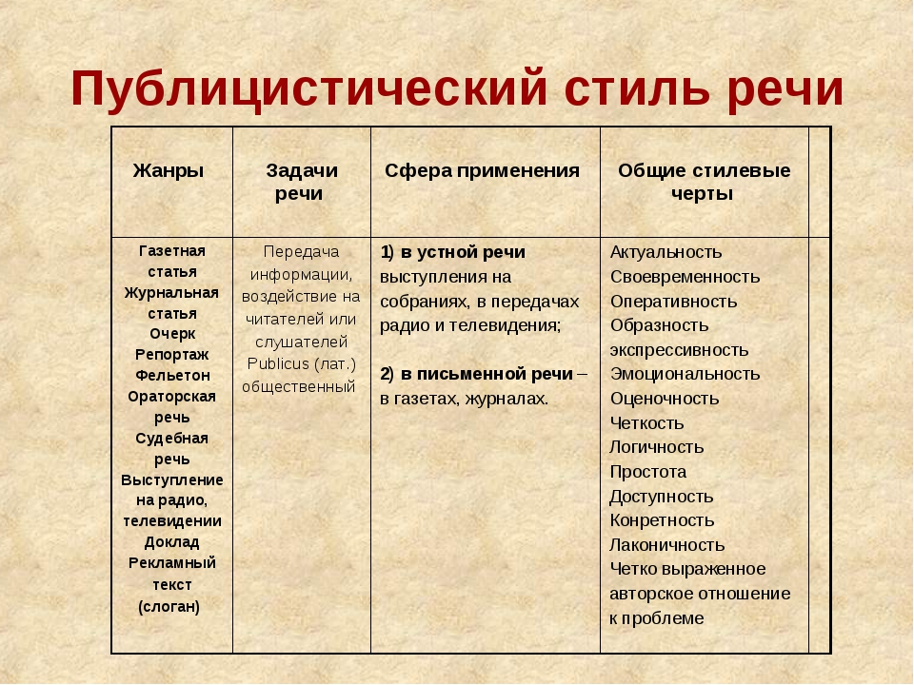
Определение публицистического стиля

Slide 5
Где используется публицистический стиль речи и какую роль в обществе он выполняет
Этот стиль употребляется в сфере политико-идеологических, общественных и культурных отношений. Информация предназначена не для узкого круга специалистов, а для широких слоёв общества, причём воздействие направлено не только на разум, но и на чувства адресата. Функции публицистического стиля:
Информационная - стремление в кратчайший срок сообщить людям о свежих новостях
Воздействующая - стремление повлиять на мнение людей
Задача речи: воздействовать на массовое сознание призывать к действию сообщать информацию.
Лексика имеет ярко выраженную эмоционально-экспрессивную окраску, включает разговорные, просторечные и жаргонные элементы.
Лексика, характерная для публицистического стиля, может употребляться и в других стилях: в официально–деловом, научном. Но в публицистическом стиле она приобретает особую функцию – создать картину событий и передать адресату впечатления журналиста от этих событий.
Газетно-публицистический стиль функционирует в общественно-политической сфере и используется в ораторских выступлениях, в различных газетных жанрах (передовая статья, репортаж ), в публицистических статьях в периодической печати. Он реализуется как и письменной, так и в устной форме.

Slide 6
Анализ публицистического стиля
Для исследования мною была выбрана газета «Комсомольская правда». В ней, на примере заголовков или текстов статей, были выявлены приёмы воздействия на читателя. Обратимся к некоторым из них:

Slide 7
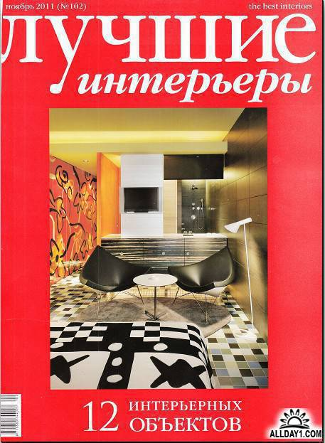
1. Вы держите в руках специальный выпуск журнала «Лучшие интерьеры», а точнее – краткую версию, или дайджест, летнего номера нашего издания. Подготовлен дайджест для того, чтобы в рамках рекламной компании познакомить с «Лучшими интерьерами» тех потенциальных читателей, кто ещё не видел или не покупал наш журнал. (реклама)

Slide 8
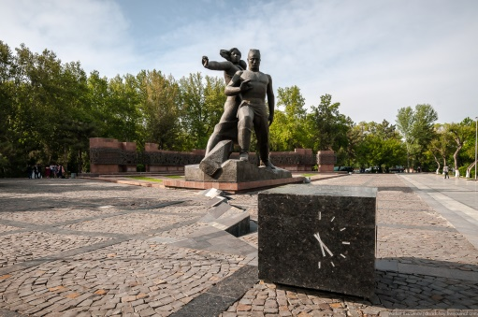
2.В Ташкенте сооружён мемориальный комплекс "Дружба народов". В дни землетрясения Ташкент переживал тяжёлые дни. Но город жил, трудился, боролся. Какая сила помогла людям выстоять? Мужество. Сейчас во всех уголках планеты Ташкент называют городом мира, мужества, братства, дружбы. (олицетворение)

Slide 9
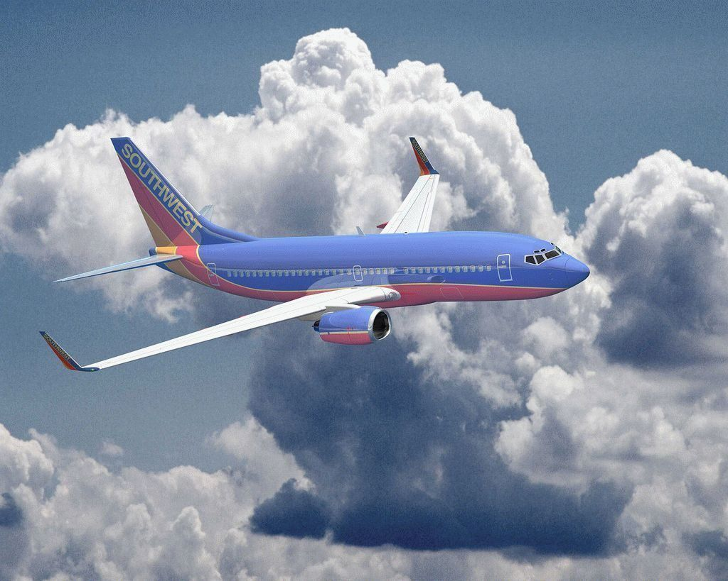
3.
3.«Гуси утопили самолет: Спустя минуту после взлета пилот аэробуса Чесли Салленбергер сообщил диспетчерам, что аэробус столкнулся со стаей диких гусей и две птицы попали в турбины.» (метафора)

Slide 10
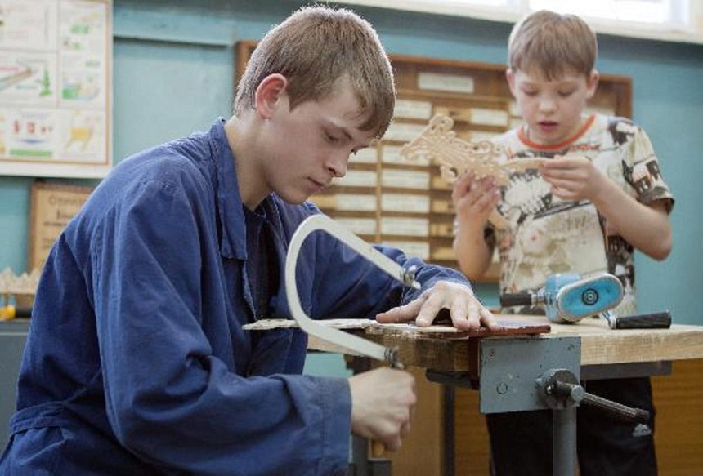
4.«Золотые руки: Молодой трудовик научил детей делать стулья и столы в домашних условиях»
(фразеологизм)

Slide 11
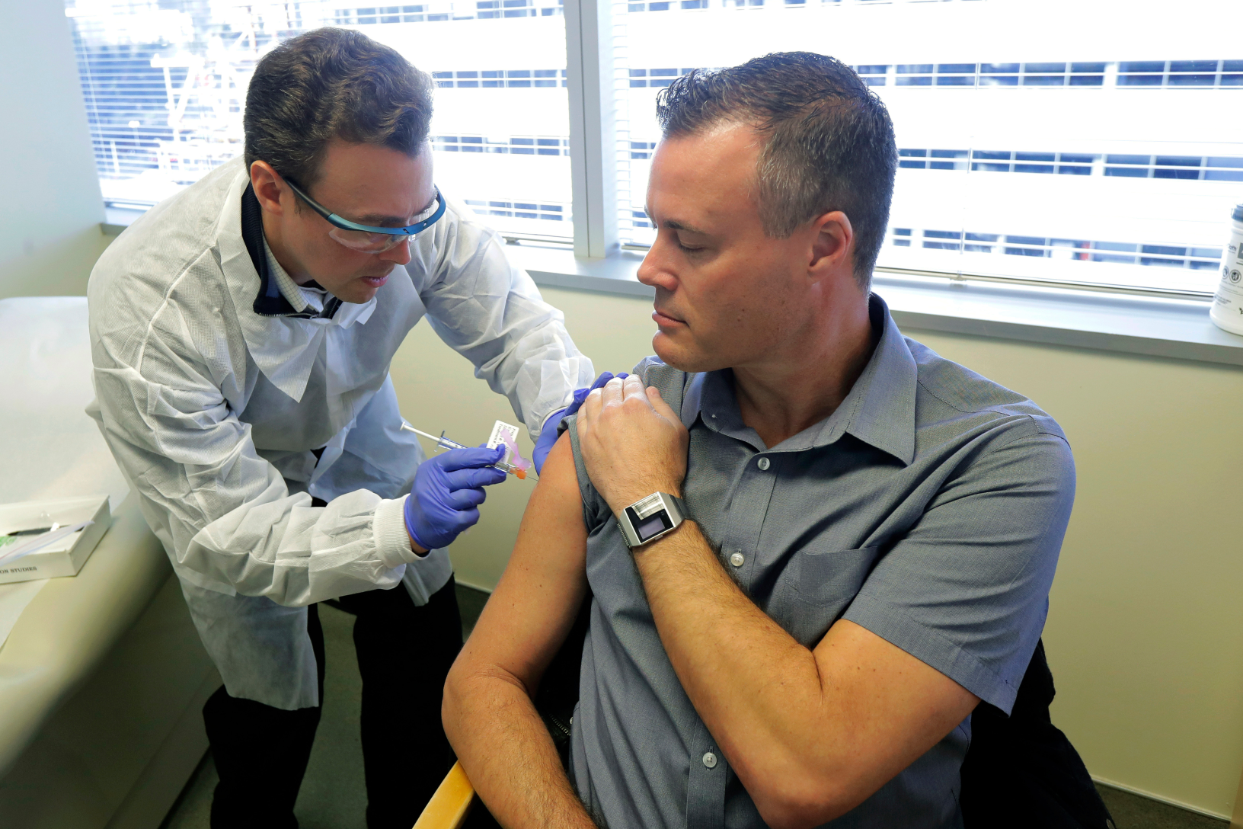
5. «Как рукой сняло» - было найдено лекарство от коронавируса (фразеологизм)

Slide 12
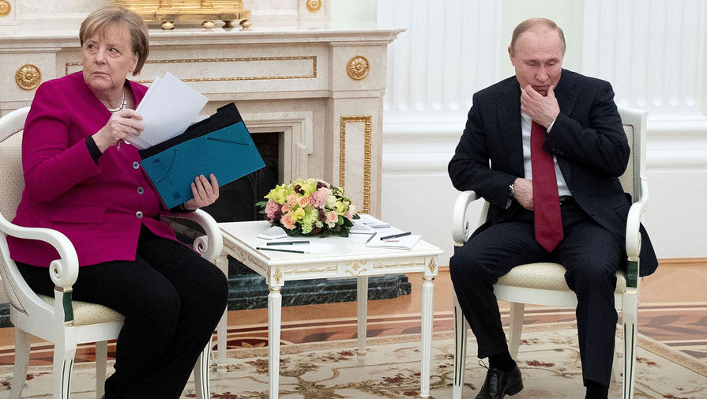
6. Душевные посиделки: Путин устроил заседание А. Меркель (эпитет, просторечие)

Slide 13
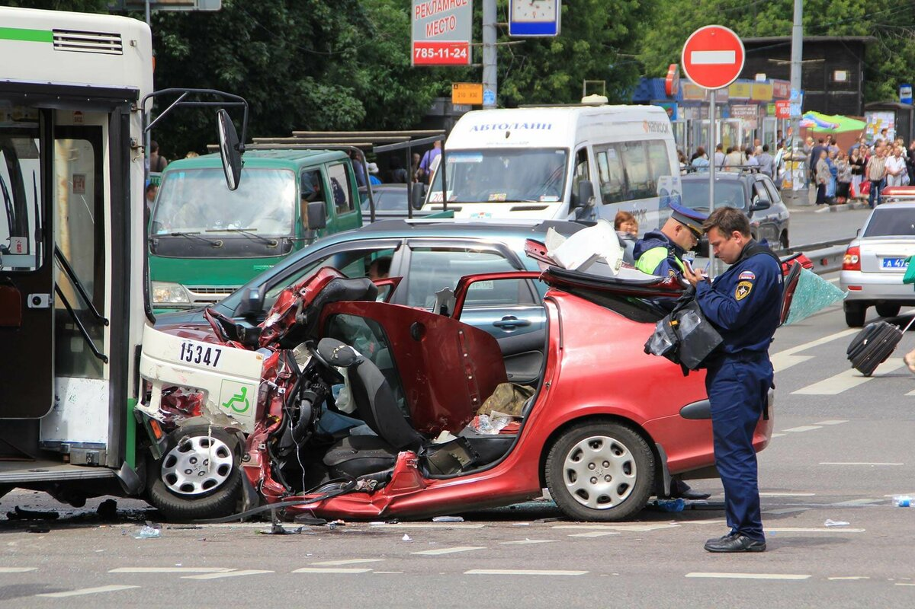
7. Машины нету – гони монету! Произошло ДТП на территории московского района в процессе чего пострадало 6 человек из которых 2 очень сильно ранены и госпитализированы в больницу. (ирония)

Slide 14
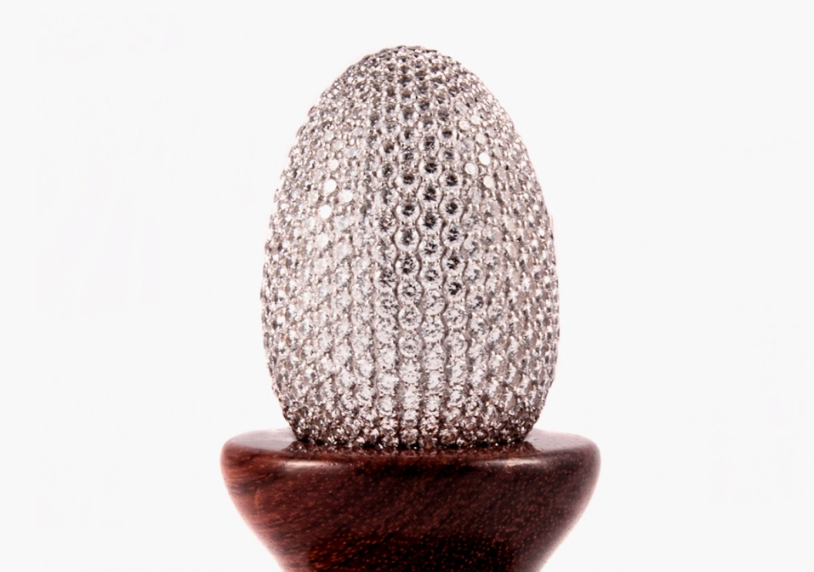
8.«Дорогое Яичко»: На пасху женщина принесла яйцо с золотыми узорами и рисунком из бриллиантов. (ирония)

Slide 15
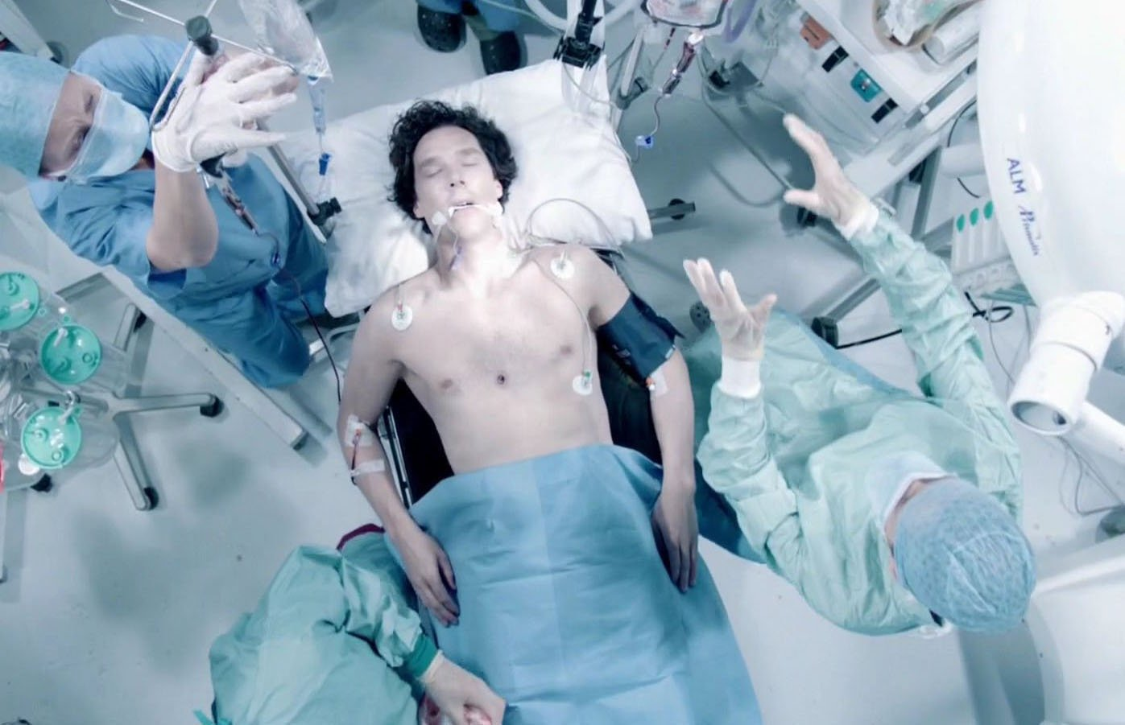
9. Жуй гранит науки (метафора): Ученные сказали, что в будущее время будет возможность пересадки из одного тела в другое.

Slide 16
Вывод :
Таким образом, публицистический стиль является сложным стилем с разнообразными языковыми особенностями, различными сферами применения и обладающим разными функциями. Он в различной степени перекликается с каждым из остальных функциональных стилей русского языка: художественным официально-деловым, научным. При этом публицистический стиль широко распространен как в устной форме, так и в письменной и телевизионной. Вмешиваясь в социальную жизнь каждого человека, публицистика глубоко проникает в современное общество - и тенденция эта только растет со временем.

